Slide 1
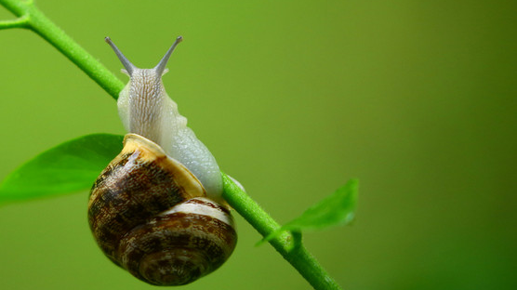
《小蜗牛》
语文精品课件 一年级上册
授课老师：某某 | 授课时间：20XX.XX
某某小学

Slide 2

我会读
zhù hái quán duì biàn huí fā yá
住在 孩子 全对 变回 发芽
jiǔ wán bɑ pá yɑ pá mā mɑ
好久 玩吧 爬呀爬 妈妈

Slide 3
我会读
zhù hái quán duì biàn huí fā yá
住在 孩子 全对 变回 发芽
jiǔ wán bɑ pá yɑ pá mā mɑ
好久 玩吧 爬呀爬 妈妈

Slide 4
我会读
zhù hái quán duì biàn huí fā yá
住在 孩子 全对 变回 发芽
jiǔ wán bɑ pá yɑ pá mā mɑ
好久 玩吧 爬呀爬 妈妈

Slide 5
我会读
zhù hái quán duì biàn huí fā yá
住在 孩子 全对 变回 发芽
jiǔ wán bɑ pá yɑ pá mā mɑ
好久 玩吧 爬呀爬 妈妈

Slide 6
我会读
zhù hái quán duì biàn huí fā yá
住在 孩子 全对 变回 发芽
jiǔ wán bɑ pá yɑ pá mā mɑ
好久 玩吧 爬呀爬 妈妈

Slide 7
我会读
zhù hái quán duì biàn huí fā yá
住在 孩子 全对 变回 发芽
jiǔ wán bɑ pá yɑ pá mā mɑ
好久 玩吧 爬呀爬 妈妈

Slide 8
我会读
zhù hái quán duì biàn huí fā yá
住在 孩子 全对 变回 发芽
jiǔ wán bɑ pá yɑ pá mā mɑ
好久 玩吧 爬呀爬 妈妈

Slide 9
我会读
zhù hái quán duì biàn huí fā yá
住在 孩子 全对 变回 发芽
jiǔ wán bɑ pá yɑ pá mā mɑ
好久 玩吧 爬呀爬 妈妈

Slide 10
我会读
zhù hái quán duì biàn huí fā yá
住在 孩子 全对 变回 发芽
jiǔ wán bɑ pá yɑ pá mā mɑ
好久 玩吧 爬呀爬 妈妈

Slide 11
我会读
zhù hái quán duì biàn huí fā yá
住在 孩子 全对 变回 发芽
jiǔ wán bɑ pá yɑ pá mā mɑ
好久 玩吧 爬呀爬 妈妈

Slide 12
我会读
zhù hái quán duì biàn huí fā yá
住在 孩子 全对 变回 发芽
jiǔ wán bɑ pá yɑ pá mā mɑ
好久 玩吧 爬呀爬 妈妈

Slide 13
我会读
zhù hái quán duì biàn huí fā yá
住在 孩子 全对 变回 发芽
jiǔ wán bɑ pá yɑ pá mā mɑ
好久 玩吧 爬呀爬 妈妈

Slide 14
我会读
zhù hái quán duì biàn huí fā yá
住在 孩子 全对 变回 发芽
jiǔ wán bɑ pá yɑ pá mā mɑ
好久 玩吧 爬呀爬 妈妈

Slide 15
我会读
zhù hái quán duì biàn huí fā yá
住在 孩子 全对 变回 发芽
jiǔ wán bɑ pá yɑ pá mā mɑ
好久 玩吧 爬呀爬 妈妈

Slide 16
我会读
zhù hái quán duì biàn huí fā yá
住在 孩子 全对 变回 发芽
jiǔ wán bɑ pá yɑ pá mā mɑ
好久 玩吧 爬呀爬 妈妈

Slide 17
我会读
zhù hái quán duì biàn huí fā yá
住在 孩子 全对 变回 发芽
jiǔ wán bɑ pá yɑ pá mā mɑ
好久 玩吧 爬呀爬 妈妈

Slide 18
我会读
zhù hái quán duì biàn huí fā yá
住在 孩子 全对 变回 发芽
jiǔ wán bɑ pá yɑ pá mā mɑ
好久 玩吧 爬呀爬 妈妈

Slide 19
我会读
zhù hái quán duì biàn huí fā yá
住在 孩子 全对 变回 发芽
jiǔ wán bɑ pá yɑ pá mā mɑ
好久 玩吧 爬呀爬 妈妈

Slide 20
我会读
zhù hái quán duì biàn huí fā yá
住在 孩子 全对 变回 发芽
jiǔ wán bɑ pá yɑ pá mā mɑ
好久 玩吧 爬呀爬 妈妈

Slide 21
我会读
zhù hái quán duì biàn huí fā yá
住在 孩子 全对 变回 发芽
jiǔ wán bɑ pá yɑ pá mā mɑ
好久 玩吧 爬呀爬 妈妈

Slide 22
会写的字
对 妈 全 回

Slide 23



会写的字
对
妈
全
回

Slide 24
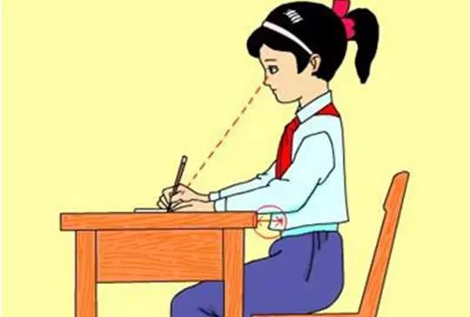
正确书写姿势

Slide 25
会写的字
对
妈
全
回

Slide 26
正确书写姿势

Slide 27
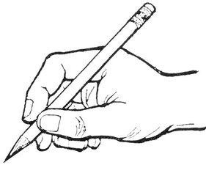
正确握笔姿势

Slide 28
会写的字
对
妈
全
回

Slide 29
正确书写姿势

Slide 30
正确握笔姿势

Slide 31
会写的字
对
妈
全
回

Slide 32
正确书写姿势

Slide 33
正确握笔姿势

Slide 34
会写的字
对
妈
全
回

Slide 35
正确书写姿势

Slide 36
正确握笔姿势

Slide 37
会写的字
对
妈
全
回

Slide 38
正确书写姿势

Slide 39
正确握笔姿势

Slide 40
会写的字
对
妈
全
回

Slide 41
正确书写姿势

Slide 42
正确握笔姿势

Slide 43
会写的字
对
妈
全
回

Slide 44
正确书写姿势

Slide 45
正确握笔姿势

Slide 46
正确握笔姿势

Slide 47


摘苹果
玩
发
孩
吧
芽
住
爬
变
全
回
呀
久

Slide 48
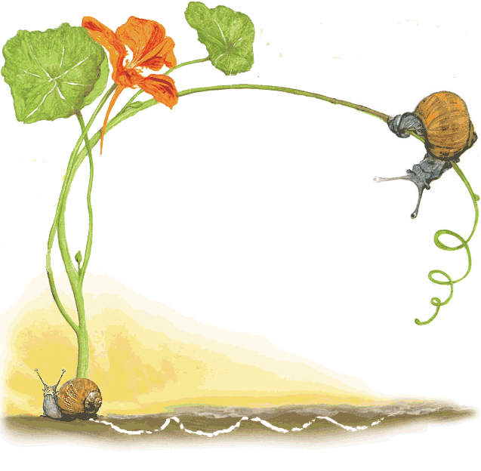
自学课文
蜗牛妈妈说：“哦，已经是夏天了！快去摘几颗草莓回来。”
小蜗牛爬呀，爬呀，好久才爬回来。它说：“妈妈，草莓没有了，地上长着蘑菇，树叶全变黄了。”

Slide 49
自学提示：
①小蜗牛和蜗牛妈妈的这次对话与前两次有什么不同？
②用横线画出蜗牛妈妈让小蜗牛干什么的句子。
③用浪纹线画出小蜗牛说的话，多读几遍，说一说你知道了什么。
④从最后一个自然段中你读懂了什么？

Slide 50

说一说：
_____对_____说：“___________。已经是春天了！”
_____对_____说：“___________。已经是夏天了！”
_____对_____说：“___________。已经是秋天了！”
_____对_____说：“___________。已经是冬天了！”

Slide 51
说一说：
_____对_____说：“___________。已经是春天了！”
_____对_____说：“___________。已经是夏天了！”
_____对_____说：“___________。已经是秋天了！”
_____对_____说：“___________。已经是冬天了！”

Slide 52
说一说：
_____对_____说：“___________。已经是春天了！”
_____对_____说：“___________。已经是夏天了！”
_____对_____说：“___________。已经是秋天了！”
_____对_____说：“___________。已经是冬天了！”

Slide 53
说一说：
_____对_____说：“___________。已经是春天了！”
_____对_____说：“___________。已经是夏天了！”
_____对_____说：“___________。已经是秋天了！”
_____对_____说：“___________。已经是冬天了！”

Slide 54
说一说：
_____对_____说：“___________。已经是春天了！”
_____对_____说：“___________。已经是夏天了！”
_____对_____说：“___________。已经是秋天了！”
_____对_____说：“___________。已经是冬天了！”

Slide 55
说一说：
_____对_____说：“___________。已经是春天了！”
_____对_____说：“___________。已经是夏天了！”
_____对_____说：“___________。已经是秋天了！”
_____对_____说：“___________。已经是冬天了！”

Slide 56
说一说：
_____对_____说：“___________。已经是春天了！”
_____对_____说：“___________。已经是夏天了！”
_____对_____说：“___________。已经是秋天了！”
_____对_____说：“___________。已经是冬天了！”

Slide 57
说一说：
_____对_____说：“___________。已经是春天了！”
_____对_____说：“___________。已经是夏天了！”
_____对_____说：“___________。已经是秋天了！”
_____对_____说：“___________。已经是冬天了！”

Slide 58
说一说：
_____对_____说：“___________。已经是春天了！”
_____对_____说：“___________。已经是夏天了！”
_____对_____说：“___________。已经是秋天了！”
_____对_____说：“___________。已经是冬天了！”

Slide 59
说一说：
_____对_____说：“___________。已经是春天了！”
_____对_____说：“___________。已经是夏天了！”
_____对_____说：“___________。已经是秋天了！”
_____对_____说：“___________。已经是冬天了！”

Slide 60
《感谢聆听》
语文精品课件 一年级上册
授课老师：某某 | 授课时间：20XX.XX
某某小学

Slide 61
会写的字
对
妈
全
回

Slide 62
正确书写姿势

Slide 63
正确握笔姿势

Slide 64
会写的字
对
妈
全
回

Slide 65
正确书写姿势

Slide 66
正确握笔姿势

Slide 67
会写的字
对
妈
全
回

Slide 68
正确书写姿势

Slide 69
正确握笔姿势

Slide 70
会写的字
对
妈
全
回

Slide 71
正确书写姿势

Slide 72
正确握笔姿势

Slide 73
会写的字
对
妈
全
回

Slide 74
正确书写姿势

Slide 75
正确握笔姿势

Slide 76
会写的字
对
妈
全
回

Slide 77
正确书写姿势

Slide 78
正确握笔姿势

Slide 79
会写的字
对
妈
全
回

Slide 80
正确书写姿势

Slide 81
正确握笔姿势

Slide 82
会写的字
对
妈
全
回

Slide 83
正确书写姿势

Slide 84
正确握笔姿势

Slide 85
会写的字
对
妈
全
回

Slide 86
正确书写姿势

Slide 87
正确握笔姿势

Slide 88
会写的字
对
妈
全
回

Slide 89
正确书写姿势

Slide 90
正确握笔姿势

Slide 91
会写的字
对
妈
全
回

Slide 92
正确书写姿势

Slide 93
正确握笔姿势

Slide 94
会写的字
对
妈
全
回

Slide 95
正确书写姿势

Slide 96
正确握笔姿势

Slide 97
会写的字
对
妈
全
回

Slide 98
正确书写姿势

Slide 99
正确握笔姿势

Slide 100
会写的字
对
妈
全
回

Slide 101
正确书写姿势

Slide 102
正确握笔姿势

Slide 103
会写的字
对
妈
全
回

Slide 104
正确书写姿势

Slide 105
正确握笔姿势

Slide 106
会写的字
对
妈
全
回

Slide 107
正确书写姿势

Slide 108
正确握笔姿势

Slide 109
会写的字
对
妈
全
回

Slide 110
正确书写姿势

Slide 111
正确握笔姿势

Slide 112
会写的字
对
妈
全
回

Slide 113
正确书写姿势

Slide 114
正确握笔姿势

Slide 115
会写的字
对
妈
全
回

Slide 116
正确书写姿势

Slide 117
正确握笔姿势

Slide 118
会写的字
对
妈
全
回

Slide 119
正确书写姿势

Slide 120
正确握笔姿势

Slide 121
会写的字
对
妈
全
回

Slide 122
正确书写姿势

Slide 123
正确握笔姿势

Slide 124
会写的字
对
妈
全
回

Slide 125
正确书写姿势

Slide 126
正确握笔姿势

Slide 127
会写的字
对
妈
全
回

Slide 128
正确书写姿势

Slide 129
正确握笔姿势

Slide 130
会写的字
对
妈
全
回

Slide 131
正确书写姿势

Slide 132
正确握笔姿势

Slide 133
会写的字
对
妈
全
回

Slide 134
正确书写姿势

Slide 135
正确握笔姿势

Slide 136
会写的字
对
妈
全
回

Slide 137
正确书写姿势

Slide 138
正确握笔姿势

Slide 139
会写的字
对
妈
全
回

Slide 140
正确书写姿势

Slide 141
正确握笔姿势

Slide 142
会写的字
对
妈
全
回

Slide 143
正确书写姿势

Slide 144
正确握笔姿势

Slide 145
会写的字
对
妈
全
回

Slide 146
正确书写姿势

Slide 147
正确握笔姿势

Slide 148
会写的字
对
妈
全
回

Slide 149
正确书写姿势

Slide 150
正确握笔姿势

Slide 151
会写的字
对
妈
全
回

Slide 152
正确书写姿势

Slide 153
正确握笔姿势

Slide 154
会写的字
对
妈
全
回

Slide 155
正确书写姿势

Slide 156
正确握笔姿势

Slide 157
会写的字
对
妈
全
回

Slide 158
正确书写姿势

Slide 159
正确握笔姿势

Slide 160
会写的字
对
妈
全
回

Slide 161
正确书写姿势

Slide 162
正确握笔姿势

Slide 163
会写的字
对
妈
全
回

Slide 164
正确书写姿势

Slide 165
正确握笔姿势

Slide 166
会写的字
对
妈
全
回

Slide 167
正确书写姿势

Slide 168
正确握笔姿势

Slide 169
会写的字
对
妈
全
回

Slide 170
正确书写姿势

Slide 171
正确握笔姿势

Slide 172
会写的字
对
妈
全
回

Slide 173
正确书写姿势

Slide 174
正确握笔姿势

Slide 175
会写的字
对
妈
全
回

Slide 176
正确书写姿势

Slide 177
正确握笔姿势

Slide 178
会写的字
对
妈
全
回

Slide 179
正确书写姿势

Slide 180
正确握笔姿势

Slide 181
会写的字
对
妈
全
回

Slide 182
正确书写姿势

Slide 183
正确握笔姿势

Slide 184
会写的字
对
妈
全
回

Slide 185
正确书写姿势

Slide 186
正确握笔姿势

Slide 187
会写的字
对
妈
全
回

Slide 188
正确书写姿势

Slide 189
正确握笔姿势

Slide 190
会写的字
对
妈
全
回

Slide 191
正确书写姿势

Slide 192
正确握笔姿势

Slide 193
会写的字
对
妈
全
回

Slide 194
正确书写姿势

Slide 195
正确握笔姿势

Slide 196
会写的字
对
妈
全
回

Slide 197
正确书写姿势

Slide 198
正确握笔姿势

Slide 199
会写的字
对
妈
全
回

Slide 200
正确书写姿势

Slide 201
正确握笔姿势

